Slide 1
Onkochirurgie
Autoři: Chirurgická klinika FN Brno, a.d.
Pracoviště: Klinika úrazové chirurgie FN Brno
Pro předmět: BROC011p

Slide 2
Výukové cíle
porozumět roli chirurgie v léčbě nádorů
porozumět základním pojmům a strategii léčby v onkochirurgii
porozumět základům onkochirurgických operací

Slide 3
Onkochirurgie
nejstarší známá metoda léčby nádorových onemocnění
nelze zcela oddělit od jiných odvětví chirurgie
se zabývá operačním řešením maligních i benigních tumorů, zejména solidních
je součástí komplexní onkologické péče

Slide 4
Epidemiologická data - 2018
incidence přes 87 000 zhoubných novotvarů
mortalita téměř 28 000 lidí
prevalence 594 637 lidí (pacienti, u kterých bylo v daném roce nebo dříve diagnostikováno onkologické onemocnění)

Slide 5
Součást komplexní péče o pacienta
zobrazovací diagnostika
laboratorní diagnostika (onkomarkery)
interní onkologie
radiační onkologie
chirurgická onkologie („onkochirurgie“)
→ multioborové indikační komise

Slide 6
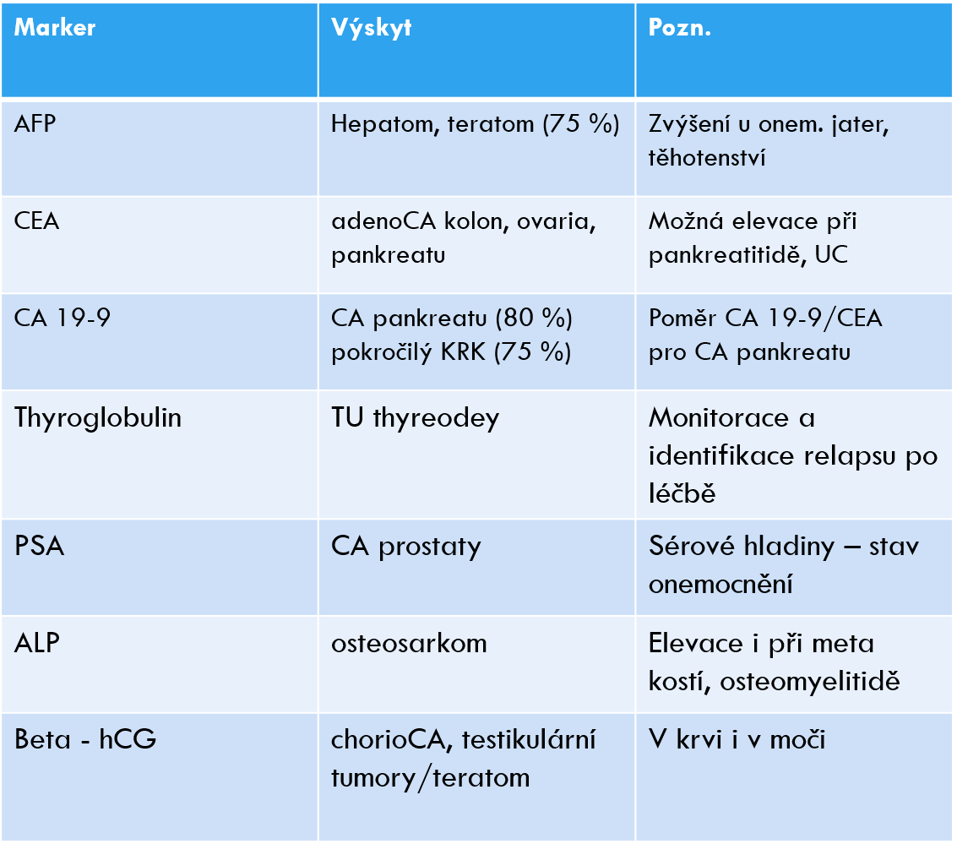

Slide 7
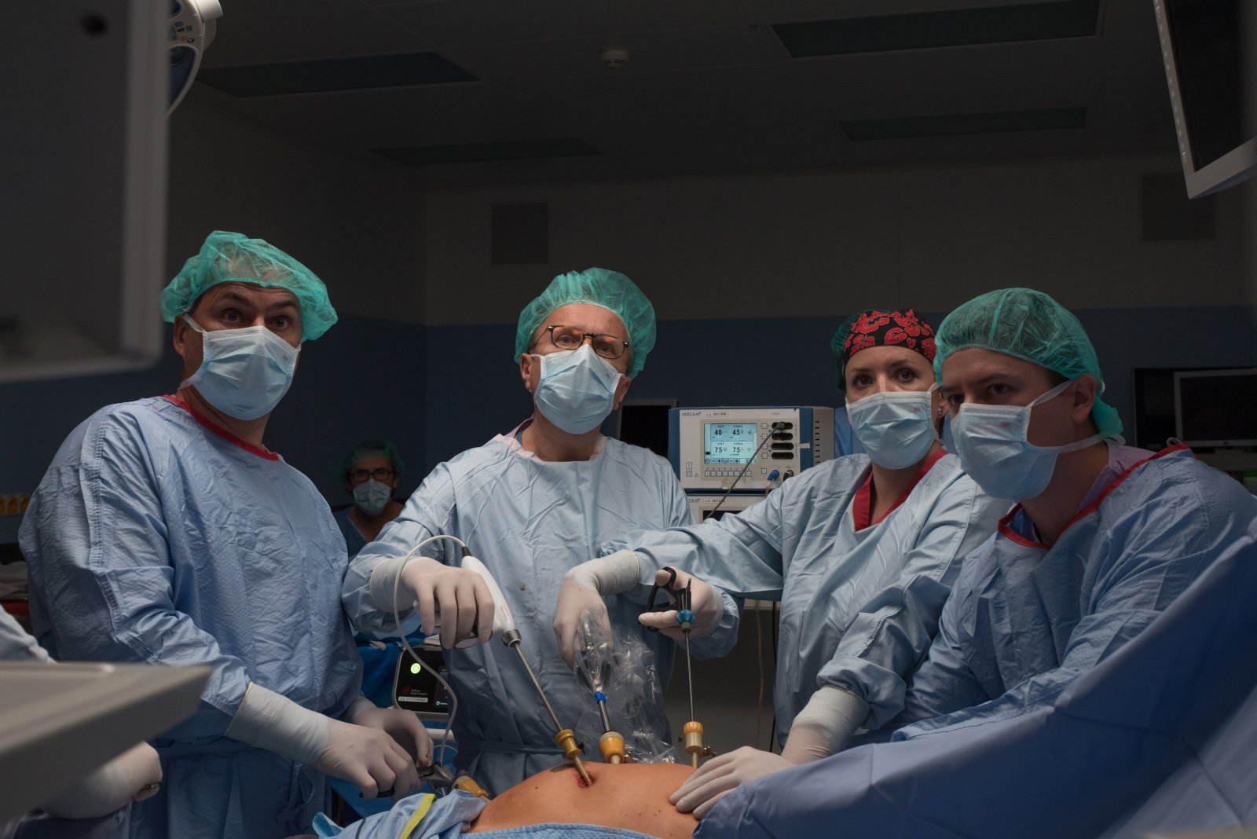
Role onkochirurgie v léčbě nádorů
preventivní
diagnostická
  staging onemocnění
kurativní
paliativní

Slide 8
Preventivní role onkochirurgie
Primární prevence (omezit incidenci onemocnění)
Sekundární prevence (vyléčení asymptomatického nebo časného stádia vývoje nemoci)
Terciární prevence (omezení progrese vzniklého onemocnění)
Kvartérní prevence (omezení zbytečného vyšetřování a léčení)

Slide 9
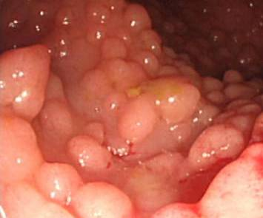
Preventivní role onkochirurgie
profylaktická mastektomie u vysoce rizikových pacientek (BRCA1, 2 mutace)
profylaktická hysterektomie s adnexektomií
totální kolektomie při Lynch syndromu (HNPCC) a familiární adenomatosní polypóze (FAP)
ulcerózní kolitida (riziko karcinomu)
orchidopexe při kryptorchismu

Slide 10
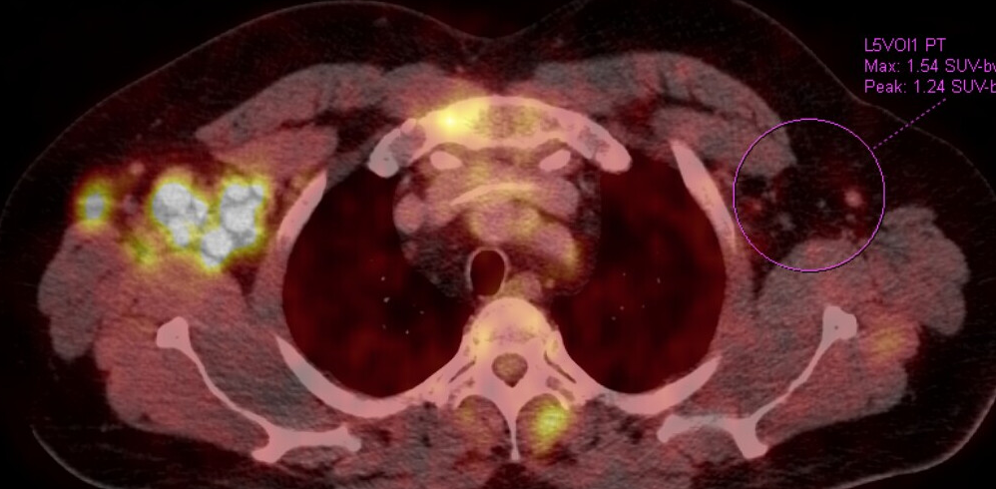
Diagnostická role onkochirurgie
biopsie k získání vzorku tkáně k histopatologickému vyšetření
  chirurgická excize, exstirpace, kompletní resekce
  punkční biopsie, vakuová biopsie
určení diagnózy
staging nádorového onemocnění
Patologické PET pozit. uzliny
v pravé axile k biopsii, susp.
relaps Hodgkinova lymfomu

Slide 11
Připomenutí: diagnostika solidních tumorů
1. typing – verifikace tumoru, v postiženém místě, včetně biopsie
2. staging – určení rozsahu nádoru před operací pomocí TNM klasifikace (rozsah prim. nádoru, uzliny, metastázy) – VÝZNAMNÁ ROLE CHIRURGIE
3. grading – nejen histologický stupeň diferenciace, ale také biologické vlastnosi tumoru (receptory pro další léčbu)

Slide 12
TNM klasifikace
k plánování léčby, prognóze, interpretaci dat, výzkumu, konzultaci
pro každou anatomickou lokalizaci je speciální
cTNM – rozhodování způsobu léčby (clinical)
pTNM – k volbě adjuvantní terapie (pathological)
yTNM – např. po chemoterapii

Slide 13
TNM klasifikace
dostatečný počet uzlin! (např. CRC alespoň 12)
sentinelová uzlina – jako první v regionálním lymfatickém systému drénuje příslušnou oblast a do této uzliny se šíří nádorové buňky jako do první, stav této uzliny predikuje stav všech dalších regionálních lymfatických uzlin
nádory prsu
  vyhnutí se rozsáhlé lymfadenektomii axily
  snížení výskytu lymfedému, parestezií..

Slide 14
R klasifikace (reziduální nádor)
doplňuje TNM klasifikaci
vliv na léčbu i prognózu
R0 resekce – bez nádoru
R1 resekce – mikroskopicky reziduální nádor
R2 resekce – makroskopicky reziduální nádor
hodnocení resekčních ploch nádoru

Slide 15
Chirurgický staging nádorového onemocnění
doplňuje endoskopické a zobrazovací metody
„kamínek do mozaiky“ pro multidisciplinární tým
k tzv. targeted and tailored therapy
diagnostická laparoskopie
  doplněná o laparoskopické UZ vyšetření
diagnostická mediastinoskopie, thorakoskopie
explorativní laparotomie, thorakotomie

Slide 16
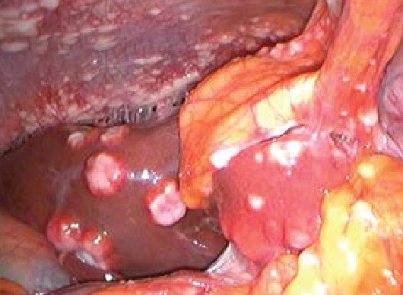
Diagnostická laparoskopie
pacient se známým maligním onemocněním a s potenciálním postižením dutiny břišní
detekce metastáz jater, peritonea, uzlin, maligní ascites
  cytologie, biopsie
port-site metastázy (v ráně od trokaru)
paliativní výkony v průběhu laparoskopie
  např. biliodigestivní-, gastroentero-anastomóza

Slide 17
Příklady dg. LSK
karcinom pankreatu – hlavními stagingovými metodami je endoUS, a CT – přesto 11-25 % má během laparotomie nález nedetekovatlných metastáz
karcinom žlučového stromu – povrchní jaterní metastázy se vyskytují až u 23 % pacientů
lymfom – biopsie nitrobřišních uzlin, přesný staging Hodgkinova lymfomu, oproti perkutánní biopsii 100 % senzitivita i specificita

Slide 18
Mediastinoskopie
přímá aspekce pre- a paratracheálního prostoru s možností odběru biopsií
z příčné incize nad jugulem
přední mediastinoskopie (Chamberlain) incize nad 2. žebrem vlevo parasternálně s resekcí chrupavky – preparací para- a subaortálně
suspektní hematoonkologické malignity

Slide 19
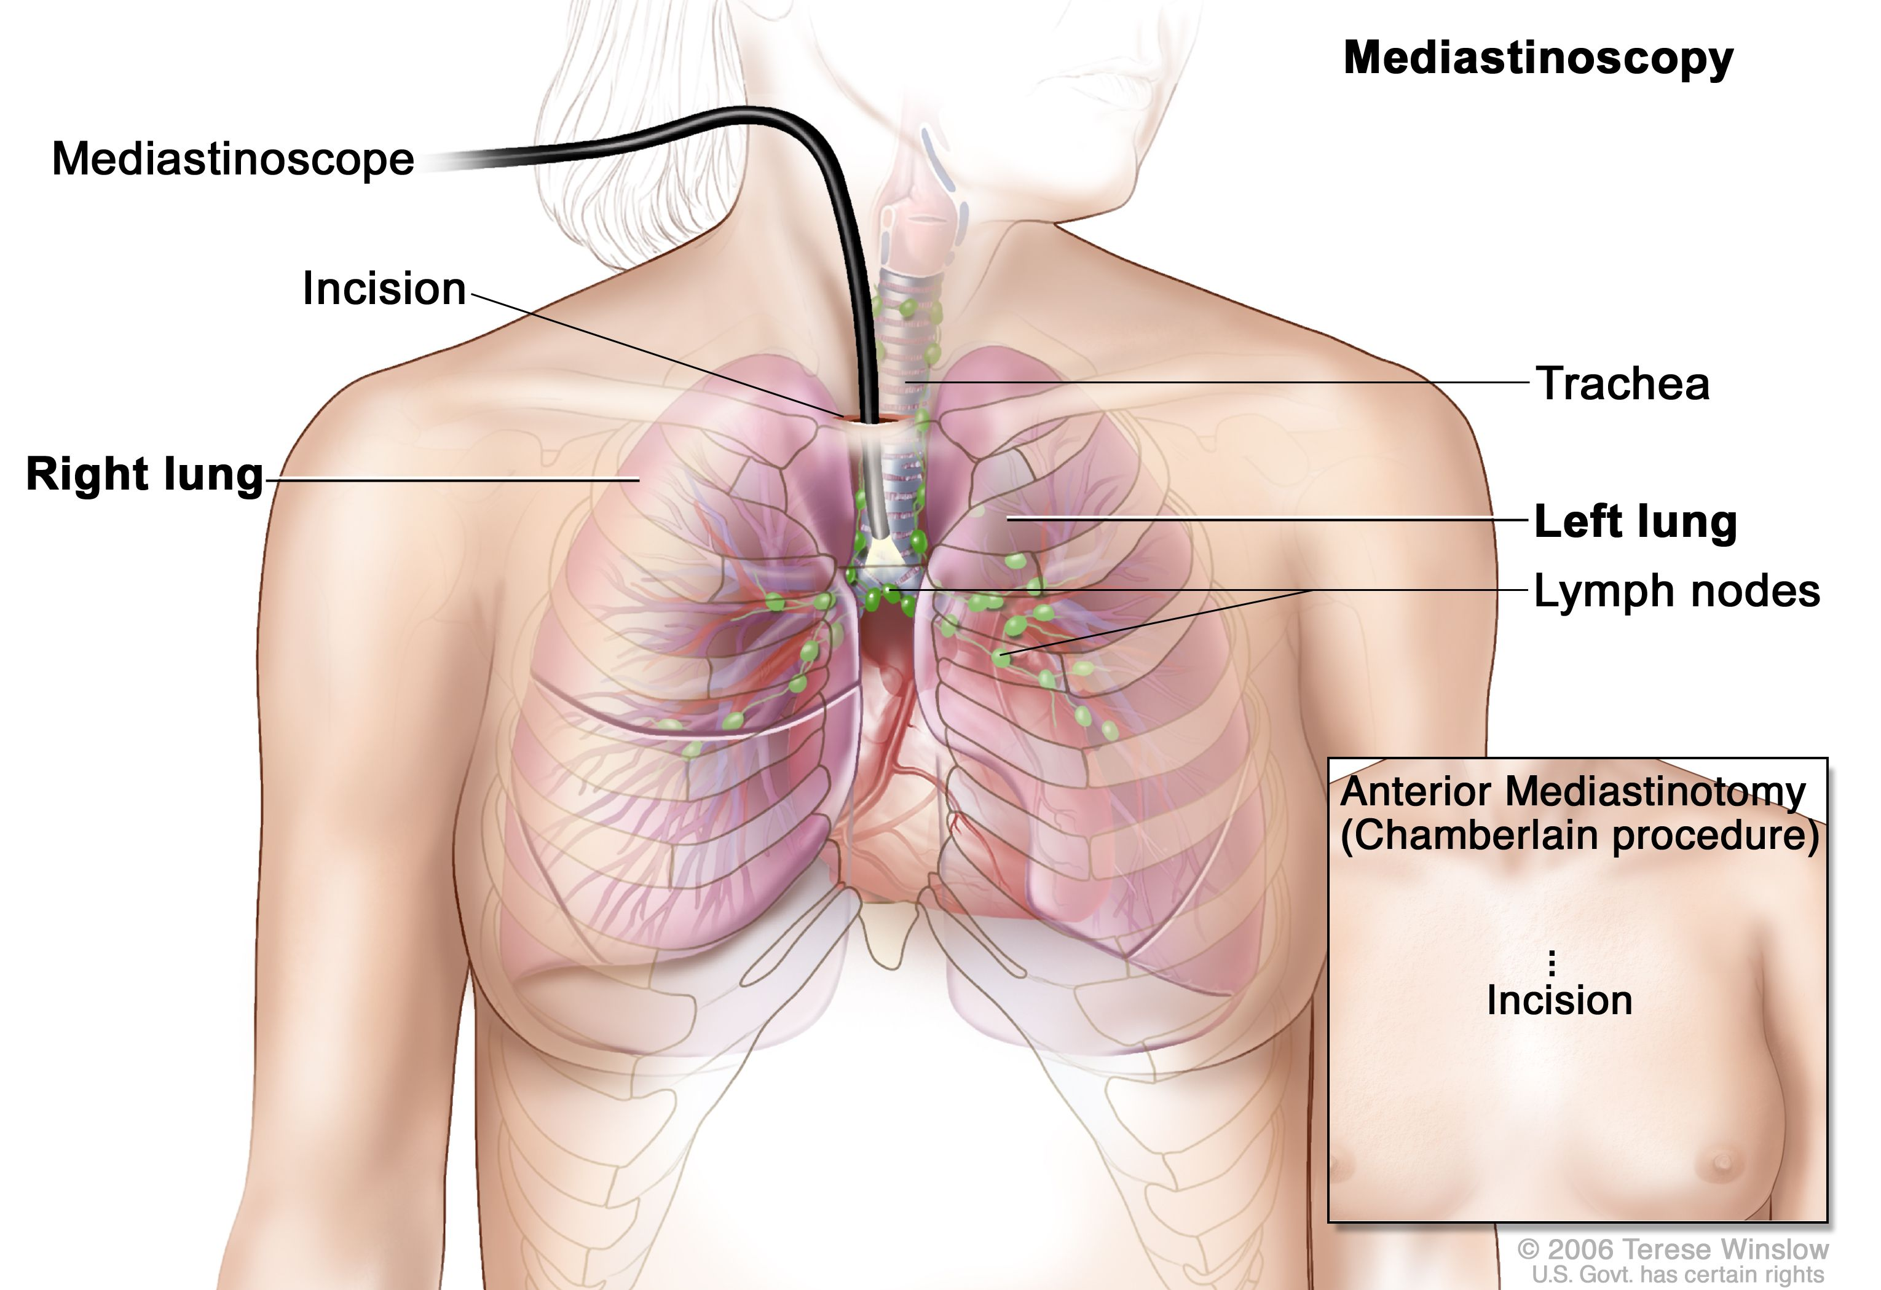

Slide 20
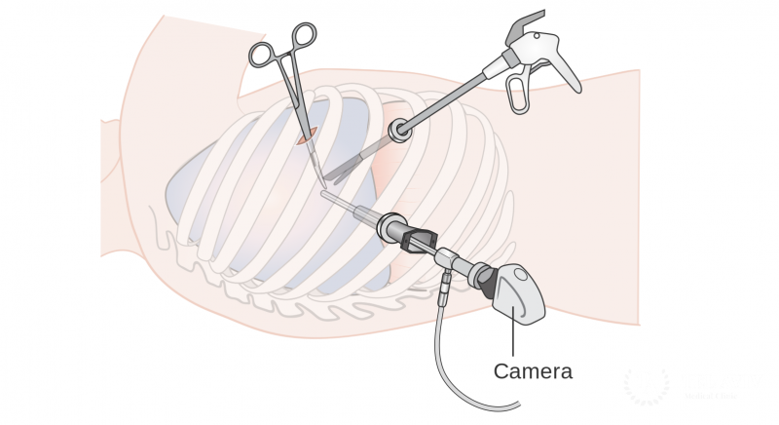
VTS, VATS
výtěžnější než méně invazivní postupy (např. punkční jehlová biopsie)
většina diagnostických zákroků čistě thorakoskopicky
  nejasné periferně uložené léze
  biopsie parietální pleury
VATS
  pro subpleurálně uložené léze

Slide 21
Kurativní role onkochirugie
hlavní terapeutickou metodou v řešení solidních tumorů
chirurg je součástí multidisciplinárního týmu
strategie léčby
  pouze operace – jen časná stadia
  neoadjuvantní CHRT + operace
  operace + adjuvantní CHRT
  neoadjuvantní CHRT + operace + adjuvantní CHRT
  hlavní léčba CHRT + operace jako pomocná (pokročilá stadia)

Slide 22
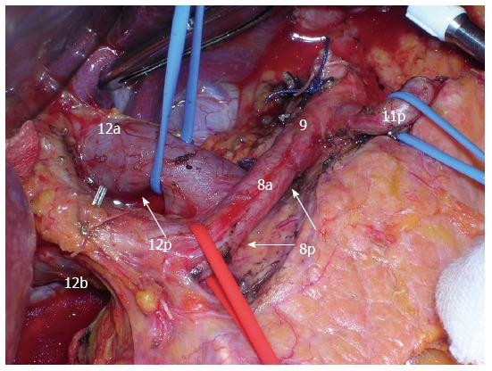
Fáze onkochirurgické operace
resekabilita (dána anatomickou lokalizací tumoru, pokročilostí) vs. operabilita (dána rozsahem výkonu a stavem pacienta)
resekční fáze (odstranění nádoru)
lymfadenektomie
rekonstrukční fáze
peroperační kryobiopsie
histopatologické vyšetření resekátu

Slide 23
Lymfadenektomie
riziko postižení uzlin stoupá s T stadiem
kompletní exenterace axily, ilioinguinální oblasti, krčního trigona
orgánově specifická (regionální) lymfadenektomie (perigastrická, perikolická, perirektální, mediastinální)
N1, N2 a N3 lymfadenektomie
retroperitoneální (nádory vaječníků a varlat)

Slide 24
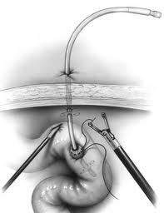
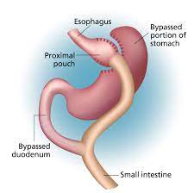
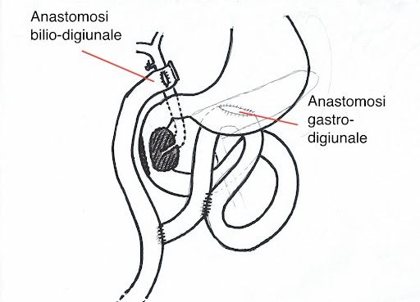
Paliativní role a další..
spojkové operace (bypassy)
stomie
výživné stomie
řešení akutních stavů u onkologických pacientů(ileosní stavy, krvácení..)

Slide 25
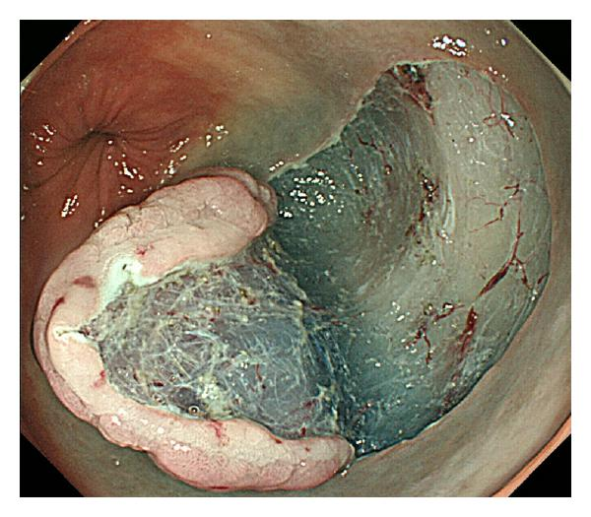
Možnosti chirurgické léčby
endoskopická submukózní disekce
endoskopická mikrochirurgie (rektum)
radikální resekce s lymfadenektomií
resekce metastáz
multiorgánové resekce
cytoreduktivní chirurgie (debulking), HIPEC

Slide 26
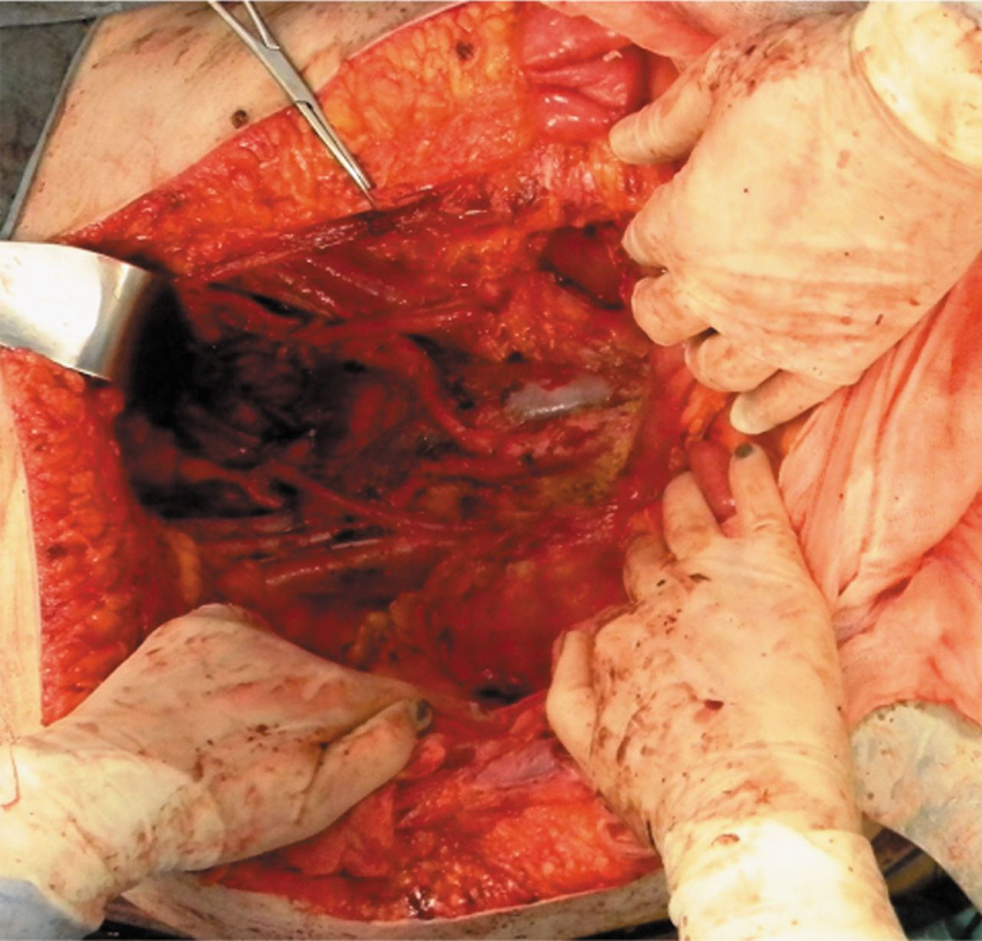
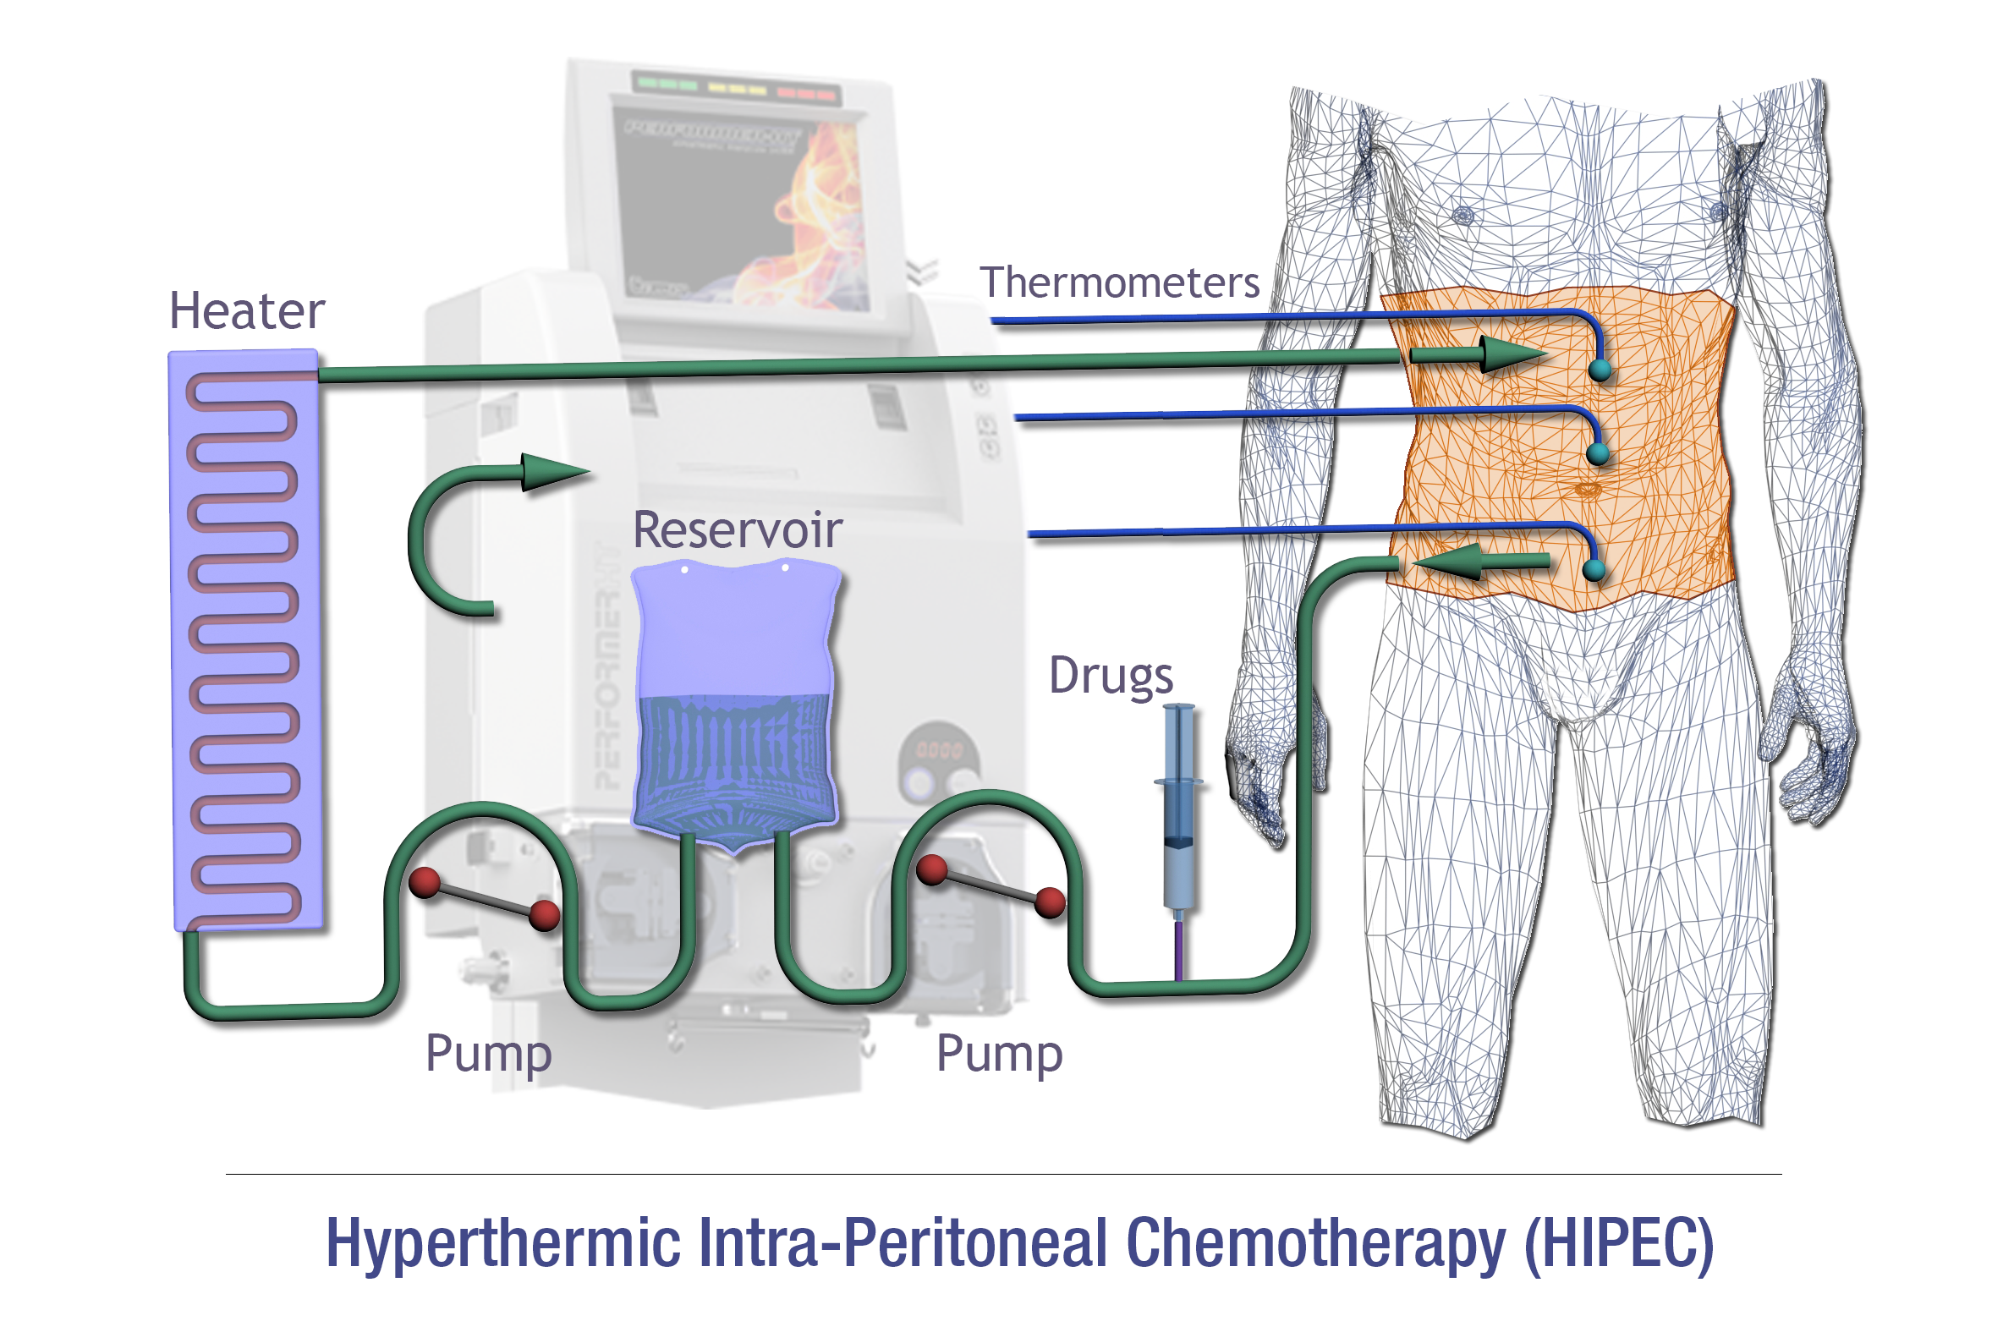

Slide 27
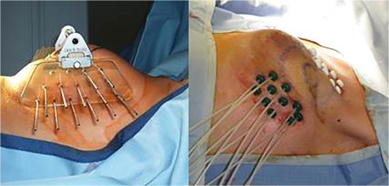
Možnosti chirurgické léčby
onkoplastická chirurgie (součinnost chirurga a plastika v jedné době)
intersticiální brachyterapie

Slide 28
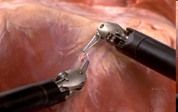
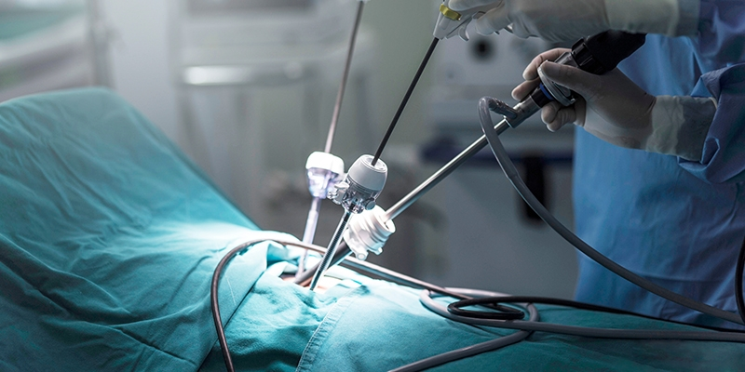
Přístupy
otevřeně/klasicky
laparoskopicky
  výhody vs. nevýhody
roboticky
  urologické operace, ale i jiné

Slide 29
Příklad současné léčby karcinomu rekta
žena 72 let, fumator, HLP, st.p. APPE
při preventivním vyšetření pozitivní TOKS
kolonoskopie: tumor ve 14 centimetrech, biopticky adenokarcinom
staging: CT břicha: vyloučena diseminace

Slide 30
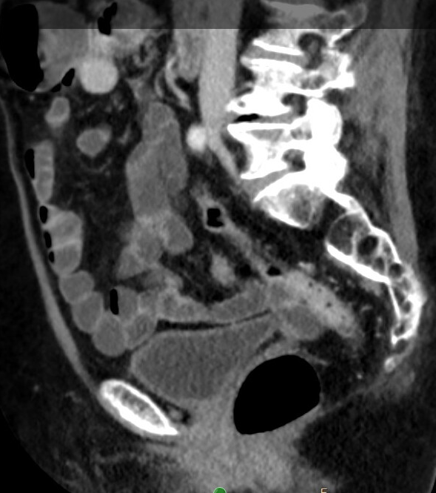
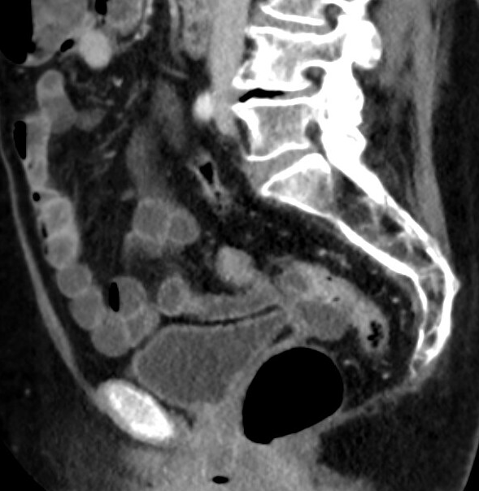
Příklad současné léčby karcinomu rekta

Slide 31
Příklad současné léčby karcinomu rekta
onkologická indikační komise –> resekce
laparoskopická resekce rekta
  s parciální mesorektální excizí
  peroperačně použita indocyaninová zeleň (ICG)
  descendento-rekto anastomóza side-to-end cirkulárním staplerem,
  peroperační rektoskopie

Slide 32
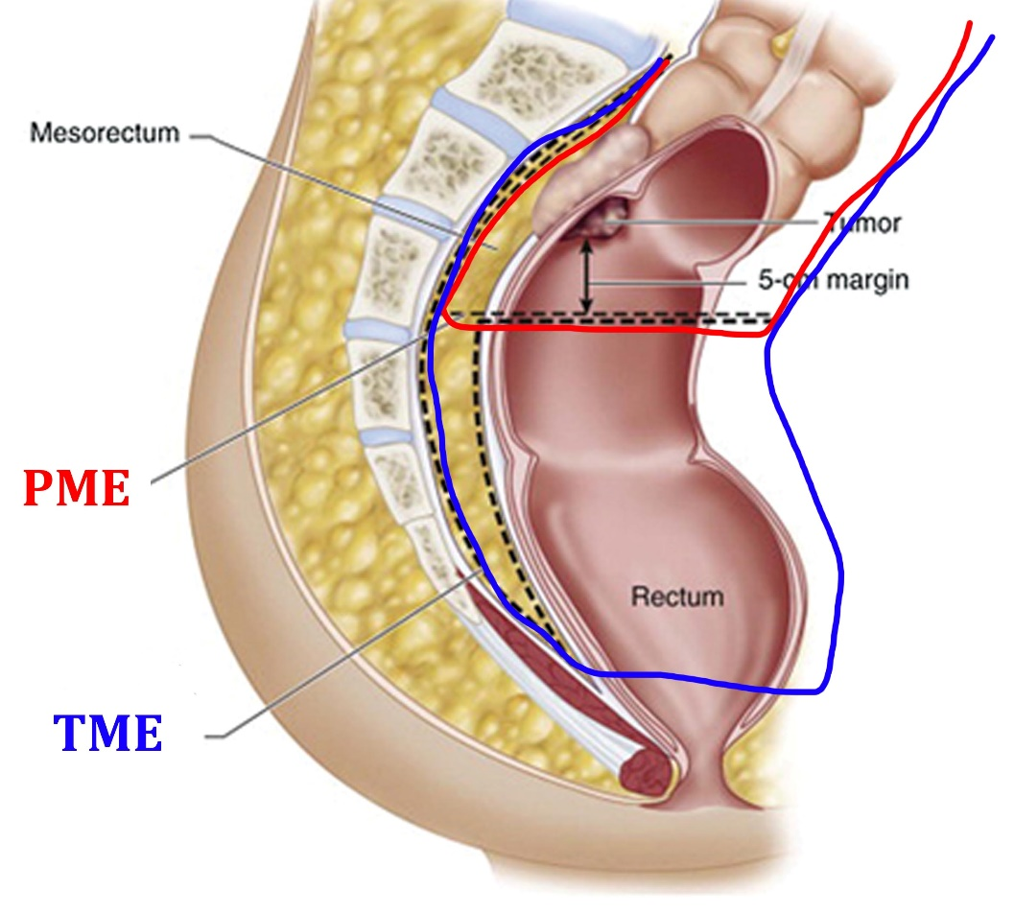
Příklad současné léčby karcinomu rekta

Slide 33
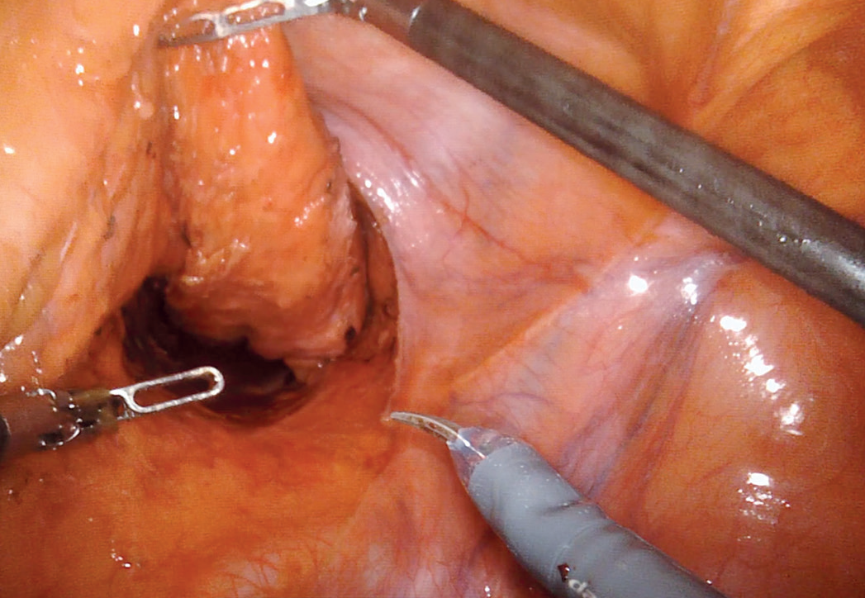
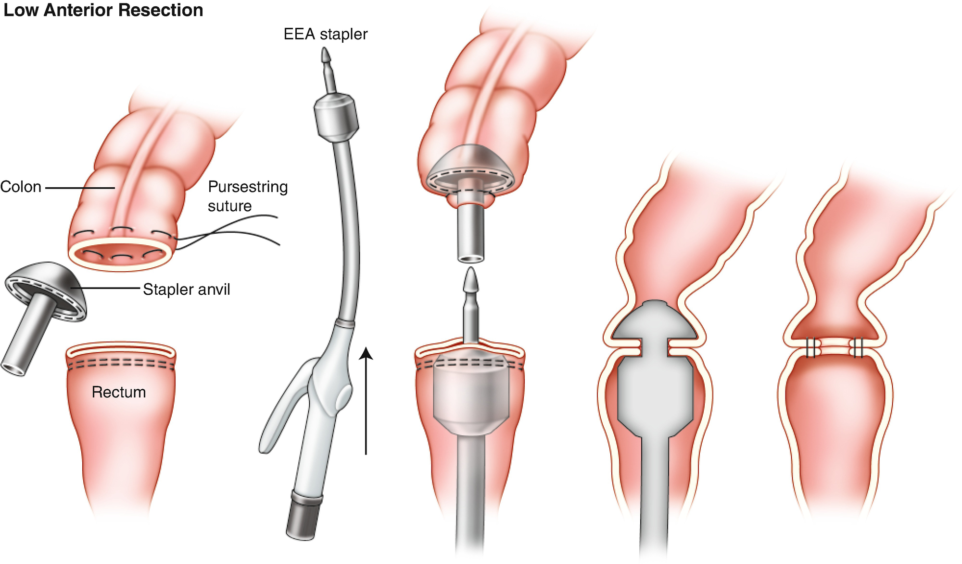
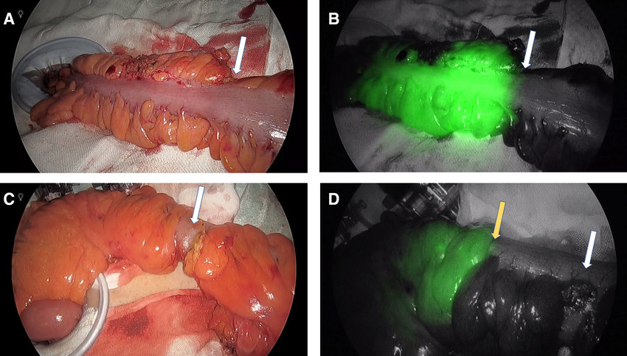
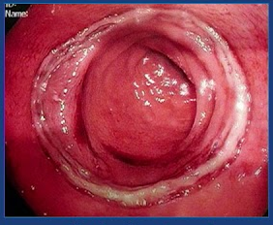
Příklad současné léčby karcinomu rekta
rektum

Slide 34
Příklad současné léčby karcinomu rekta
definitivní histologie: Dobře diferencovaný (G1) adenokarcinom, pT3 pN0 (27 LU), bez angioinvaze či perineurálního šíření, R0 resekce
další onkologická léčba není indikována, pouze sledování

Slide 35
Take home message
Chirurgie je jednou ze základních metod léčby solidních nádorů.
Chirurg je součástí multioborového týmu při plánování strategie léčby tumoru.
Chirurgie má více rolí v léčbě tumorů.

Slide 36
Výstupy z učení z dané lekce
Student rozumí pojmu onkochirurgie.
Má přehled o základních chirurgických metodách v onkochirurgii.
Umí popsat základní fáze onkochirurgické operace.

Slide 37
Zdroje a odkazy na další výukové materiály
Národní onkologický registr na uzis.cz
Chirurgická onkologie (Krška et al. 2014)
www.mou.cz Masarykův onkologický ústav, na webu jsou učební materiály do onkologie
www.websurg.com portál laparoskopických a robotických operací
www.nccn.org Stránky americké National Comprehensive Cancer Network obsahující informace jak pro laickou, tak pro odbornou veřejnost včetně doporučení pro detekci, léčbu a sledování pacientů s nádorovým onemocněním, která jsou aktualizována každý ½ rok.
www.esmo.org Stránky evropské European Society for Medical Oncology s velmi podobnou náplní jako nccn.org, jen s řidší aktualizací (jednou za 1-2 roky)
www.linkos.cz Stránky České onkologické společnosti České lékařské společnosti Jana Evangelisty Purkyně
www.cancer.org Stránky American cancer society
www.cancerstaging.org Stránky American Joint Committee on Cancer
www.cancer.gov Stránky americké National Cancer Institute
www. clinicaltrials.gov Stránky United States National Institute for Health shromažďující informace o všech soukromých i veřejných registrovaných studiích po celém světě.
www.czso.cz stránky českého statistického úřadu
www.uzis.cz stránky Ústavu zdravotnických informací a statistiky ČR
www.svod.cz portál epidemiologie zhouných nádorů ČR
www.mamo.cz portál mammografického screeningu
www.cervix.cz portál screeningu karcinomu děložního krčku v ČR
www.kolorektum.cz portál kolorektálního screeningu v ČR

